Slide 1
CHÀO MỪNG CÁC EM ĐẾN VỚI TIẾT HỌC!

Slide 2
BÀI 5
BIẾN CỐ TRONG MỘT SỐ TRÒ CHƠI ĐƠN GIẢN(2 tiết)

Slide 3
I.
BIẾN CỐ
TRONG TRÒ CHƠI
GIEO XÚC XẮC

Slide 4


HOẠT ĐỘNG NHÓM 4
- Nhiệm vụ: Thực hành gieo xúc xắc, thảo luận và trả lời lần lượt các câu hỏi trong HĐ1, HĐ2.
Xét sự kiện “Mặt xuất hiện của xúc xắc có số chấm là số chẵn”.
a) Nêu những kết quả có thể xảy ra đối với mặt xuất hiện của xúc xắc.
Sự kiện nói trên bao gồm những kết quả nào trong tập hợp A?
Viết tập hợp B gồm các kết quả có thể xảy ra đối với những sự kiện trên.
b) Viết tập hợp các kết quả có thể xảy ra đối với mặt xuất hiện của xúc xắc.

Slide 5
Ví dụ 1:
Gieo ngẫu nhiên xúc xắc một lần.
Xét biến cố “Mặt xuất hiện của xúc xắc có số chấm là số lẻ” . Nêu như kết quả thuận lợi cho biến cố đó.
Kết quả:
Trong các số 1, 2, 3, 4, 5, 6 có ba số lẻ: 1, 3, 5.
Vậy có ba kết quả thuận lợi cho biến cố “Mặt xuất hiện của xúc xắc có số chấm là số lẻ” là: mặt 1 chấm, mặt 3 chấm, mặt 5 chấm (lấy ra từ tập hợp A = {mặt 1 chấm; mặt 2 chấm; mặt 3 chấm; mặt 4 chấm; mặt 5 chấm; mặt 6 chấm}).

Slide 6

II.
BIẾN CỐ TRONG
TRÒ CHƠI RÚT THẺ

Slide 7


a) Những kết quả có thể xảy ra đối với số xuất hiện trên thẻ được rút ra: 1; 2; 3; …; 12.
b) Tập hợp các kết quả có thể xảy ra đối với số xuất hiện trên thẻ được rút ra:
C = {1; 2; 3; …; 12}.
a) Sự kiện nói trên bao gồm 4 kết quả trong tập hợp C: 3; 6; 9; 12
b) Tập hợp các kết quả có thể xảy ra đối với sự kiện “Số xuất hiện trên thẻ được rút ra là số chia hết cho 3” là:
D = {3; 6; 9; 12}

Slide 8
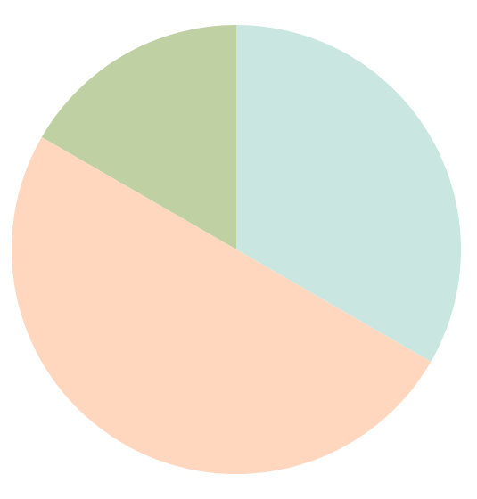
LUYỆN TẬP

Slide 9
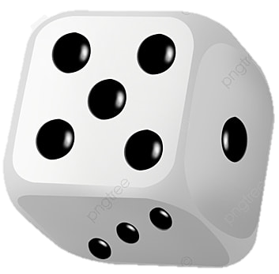
Bài 1
Gieo ngẫu nhiên xúc xắc một lần.
a) Xét biến cố “Mặt xuất hiện của xúc xắc có số chấm là hợp số”. Nêu những kết quả thuận lợi cho biến cố đó.
b) Xét biến cố “Mặt xuất hiện của xúc xắc có số chấm là số chia 3 dư 1”. Nêu những kết quả thuận lợi cho biến cố đó.
c) Xét biến cố “Mặt xuất hiện của xúc xắc có số chấm là ước của 4”. Nêu những kết quả thuận lợi cho biến cố đó.

Slide 10
Bài 1
Gieo ngẫu nhiên xúc xắc một lần.
a) Xét biến cố “Mặt xuất hiện của xúc xắc có số chấm là hợp số”. Nêu những kết quả thuận lợi cho biến cố đó.
b) Xét biến cố “Mặt xuất hiện của xúc xắc có số chấm là số chia 3 dư 1”. Nêu những kết quả thuận lợi cho biến cố đó.
c) Xét biến cố “Mặt xuất hiện của xúc xắc có số chấm là ước của 4”. Nêu những kết quả thuận lợi cho biến cố đó.

Slide 11
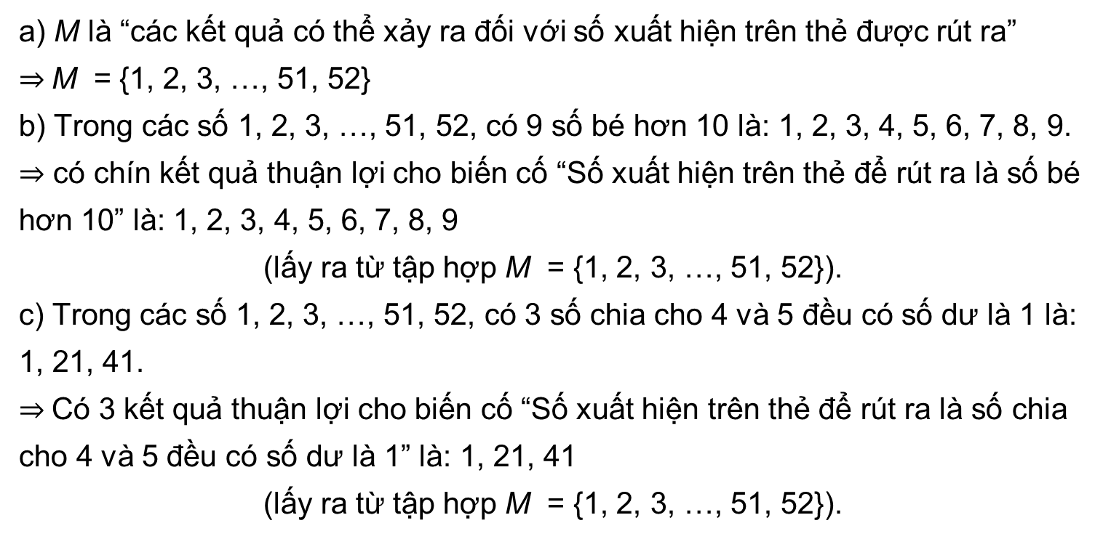
Bài 2
a) M là “các kết quả có thể xảy ra đối với số xuất hiện trên thẻ được rút ra”
$⇒$M = {1, 2, 3, …, 51, 52}
b) Trong các số 1, 2, 3, …, 51, 52, có 9 số bé hơn 10 là: 1, 2, 3, 4, 5, 6, 7, 8, 9.
$⇒$ có chín kết quả thuận lợi cho biến cố “Số xuất hiện trên thẻ để rút ra là số bé hơn 10” là: 1, 2, 3, 4, 5, 6, 7, 8, 9
(lấy ra từ tập hợp M = {1, 2, 3, …, 51, 52}).
c) Trong các số 1, 2, 3, …, 51, 52, có 3 số chia cho 4 và 5 đều có số dư là 1 là: 1, 21, 41.
$⇒$Có 3 kết quả thuận lợi cho biến cố “Số xuất hiện trên thẻ để rút ra là số chia cho 4 và 5 đều có số dư là 1” là: 1, 21, 41
(lấy ra từ tập hợp M = {1, 2, 3, …, 51, 52}).

Slide 12
VẬN DỤNG

Slide 13
Bài 4
Tổ I của lớp 7D có 5 học sinh nữ là: Ánh, Châu, Hương, Hoa, Ngân và 5 học sinh nam là: Bình, Dũng, Hùng, Huy, Việt. Chọn ra ngẫu nhiên một học sinh trong Tổ I của lớp 7D.
a) Viết tập hợp P gồm các kết quả có thể xảy ra đối với học sinh được chọn ra.
b) Xét biến cố “Học sinh được chọn ra là học sinh nữ". Nêu những kết quả thuận lợi cho biến cố đó.
c) Xét biến cố “Học sinh được chọn ra là học sinh nam". Nêu những kết quả thuận lợi cho biến cố đó.

Slide 14
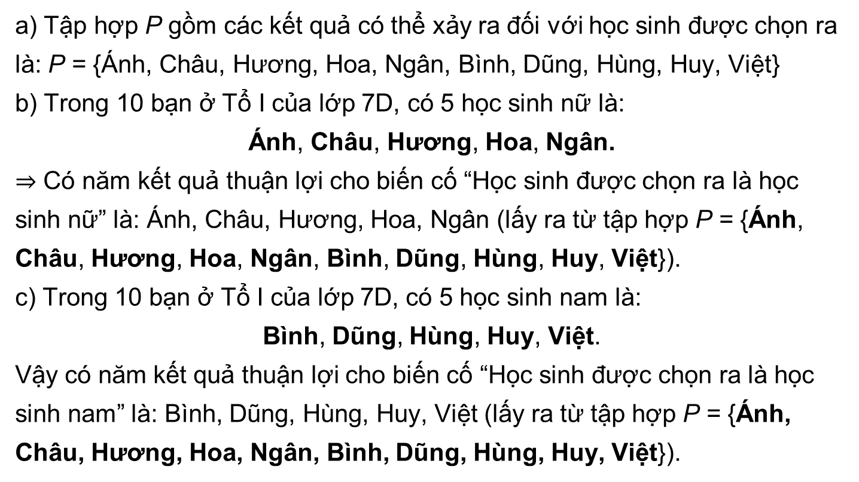
Kết quả:
a) Tập hợp P gồm các kết quả có thể xảy ra đối với học sinh được chọn ra là: P = {Ánh, Châu, Hương, Hoa, Ngân, Bình, Dũng, Hùng, Huy, Việt}
b) Trong 10 bạn ở Tổ I của lớp 7D, có 5 học sinh nữ là:
Ánh, Châu, Hương, Hoa, Ngân.
$⇒$ Có năm kết quả thuận lợi cho biến cố “Học sinh được chọn ra là học sinh nữ” là: Ánh, Châu, Hương, Hoa, Ngân (lấy ra từ tập hợp P = {Ánh, Châu, Hương, Hoa, Ngân, Bình, Dũng, Hùng, Huy, Việt}).
c) Trong 10 bạn ở Tổ I của lớp 7D, có 5 học sinh nam là:
Bình, Dũng, Hùng, Huy, Việt.
Vậy có năm kết quả thuận lợi cho biến cố “Học sinh được chọn ra là học sinh nam” là: Bình, Dũng, Hùng, Huy, Việt (lấy ra từ tập hợp P = {Ánh, Châu, Hương, Hoa, Ngân, Bình, Dũng, Hùng, Huy, Việt}).

Slide 15
HẸN GẶP LẠI CÁC EM Ở TIẾT HỌC SAU!!

